Slide 1

PHÒNG GIÁO DỤC - ĐÀO TẠO ĐẠI LỘC
Trường tiểu học Nguyễn Công Sáu
Chào mừng quý thầy cô giáo về dự giờ thăm lớp chúng con
Đạo đức:
Bài 8: Quan tâm, chăm sóc cha mẹ
Người thực hiện: Văn Thị Mỹ Hường

Slide 2
Hoạt động Mở đầu:
Khởi động

Slide 3
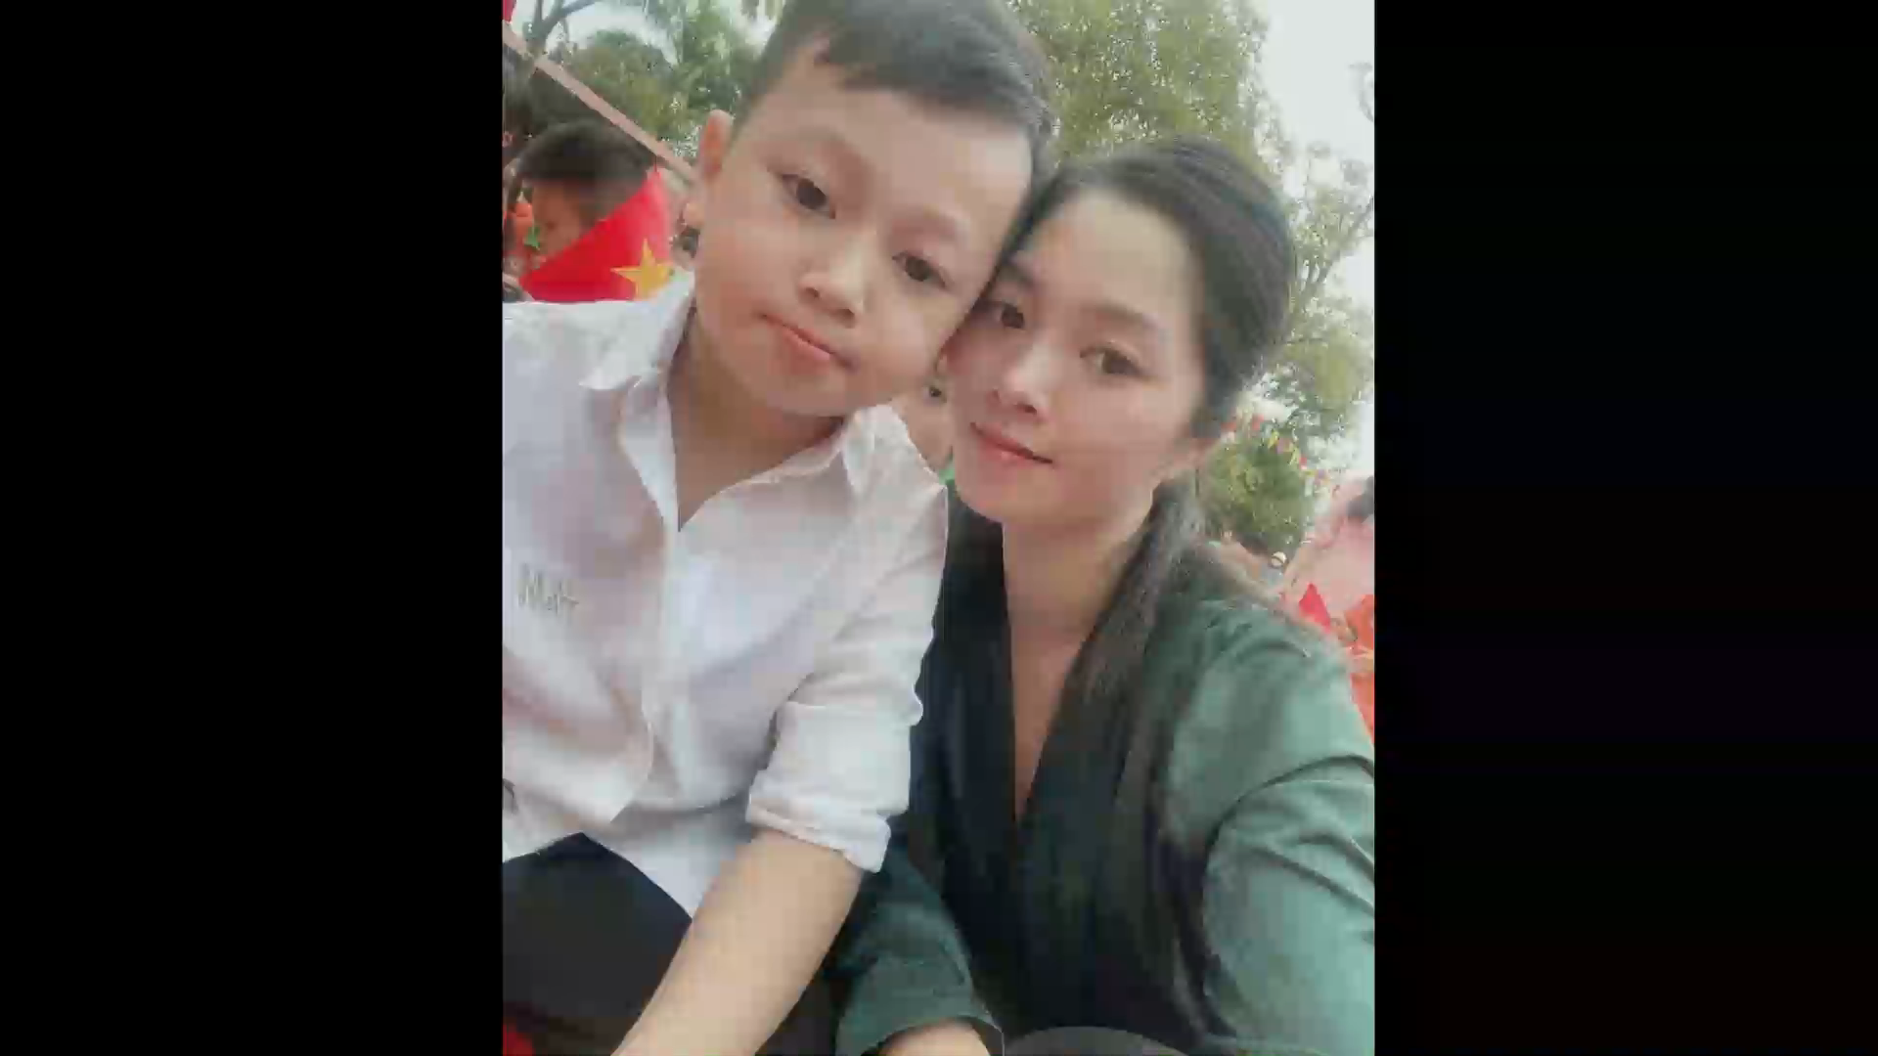

Slide 4

Bài 8: Quan tâm, chăm sóc cha mẹ.

Slide 5
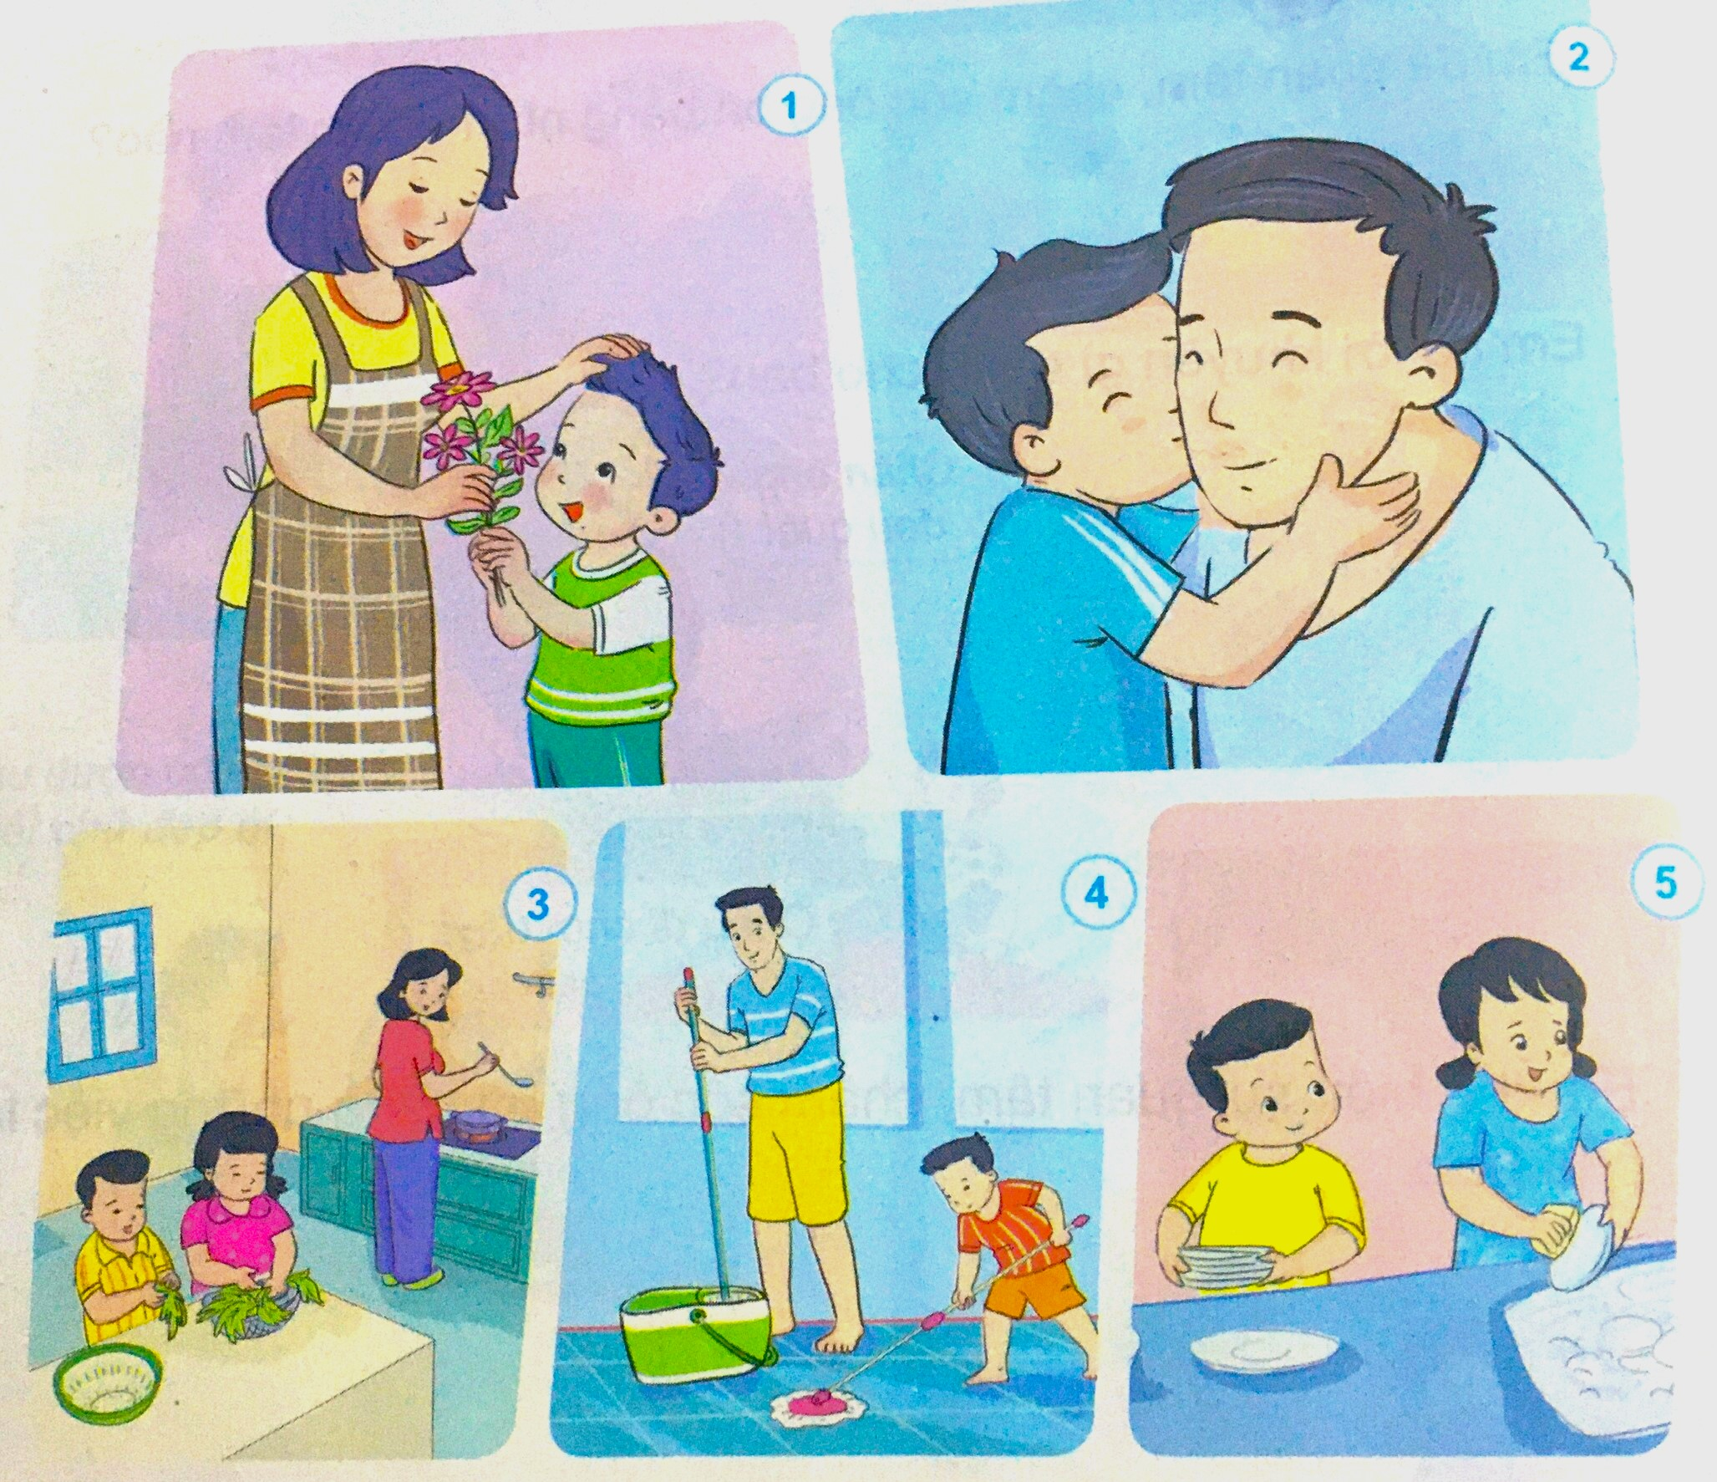
Các bạn dưới đây đã làm gì thể hiện sự quan tâm chăm sóc cha mẹ?
Quan sát tranh và trả lời câu hỏi:

Slide 6
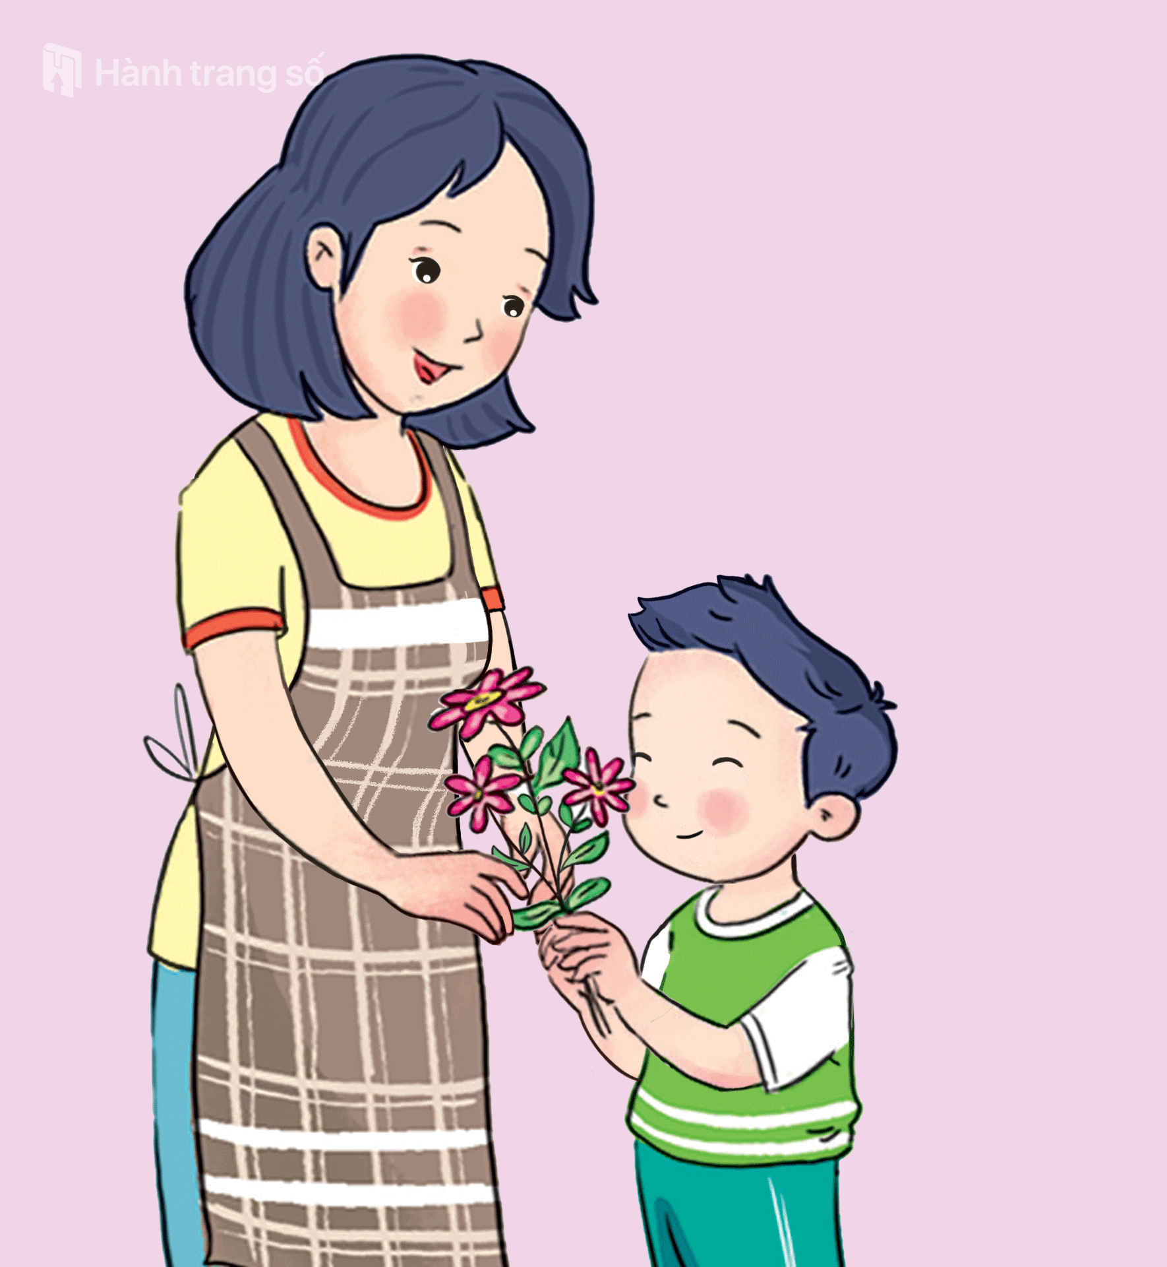

Bạn tặng hoa chúc mừng sinh nhật mẹ, chúc mừng 8/3, chúc mừng 20/10….
1

Slide 7
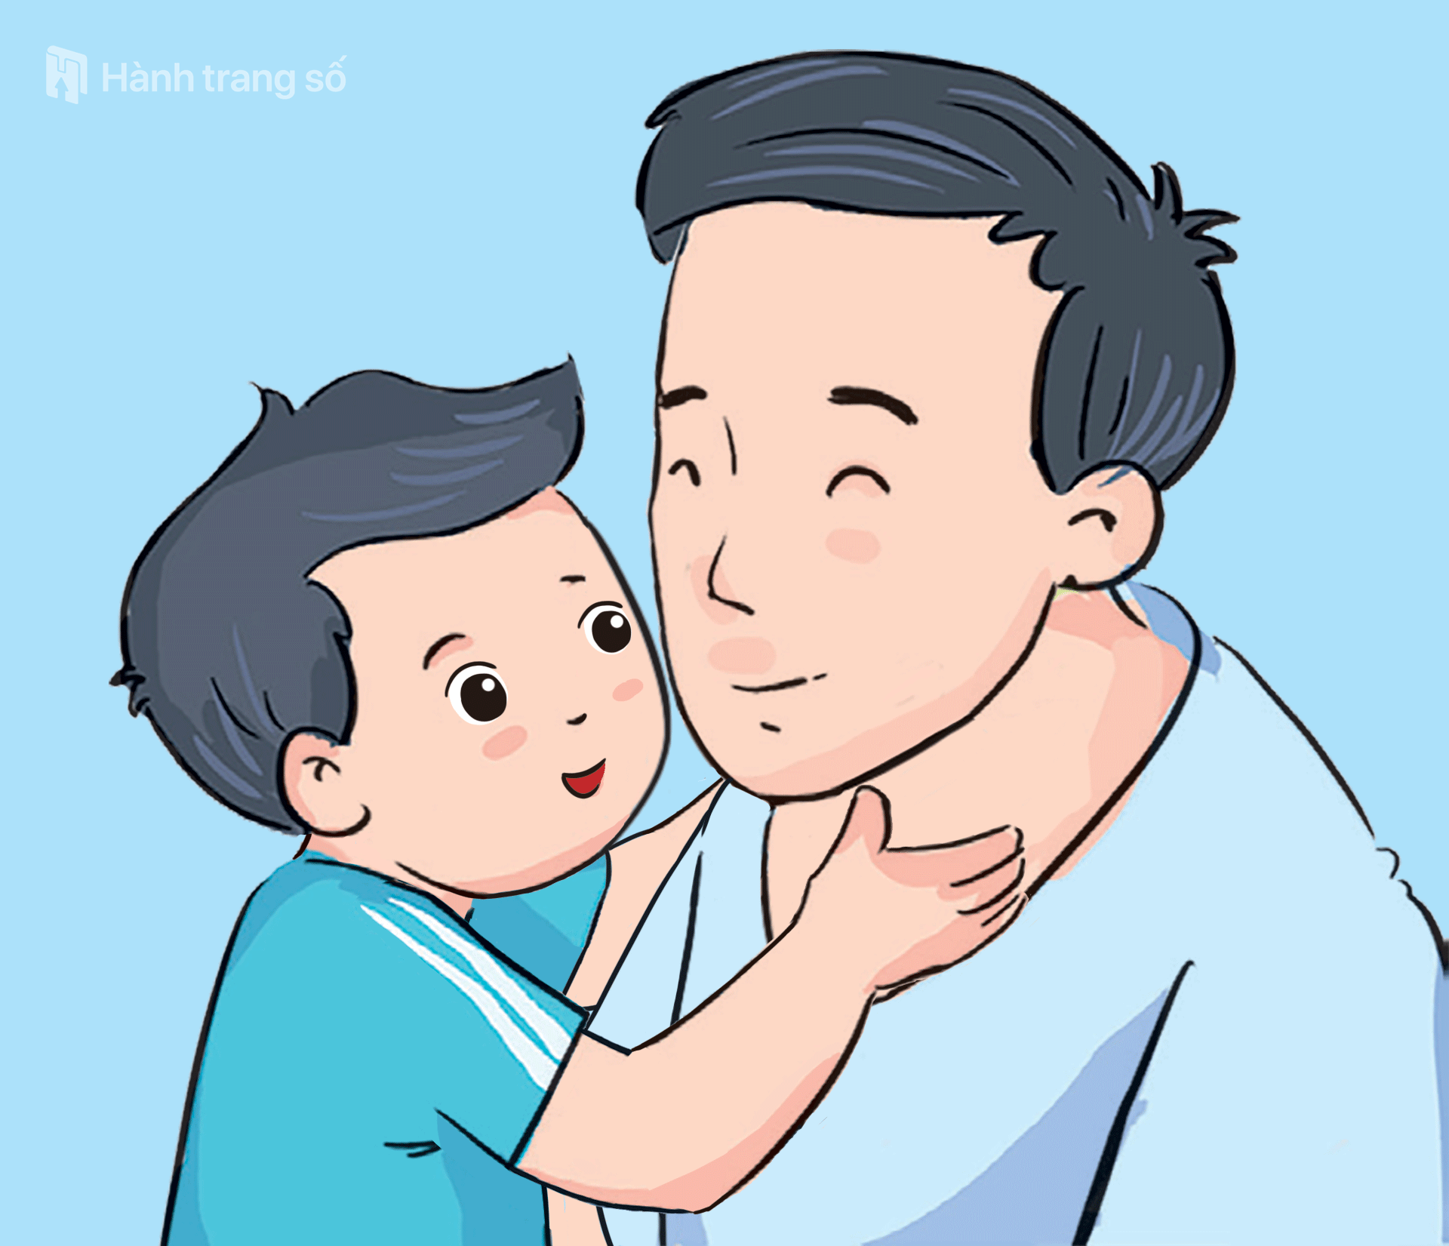

2
Bạn thơm má
bố, bạn rất yêu bố.

Slide 8
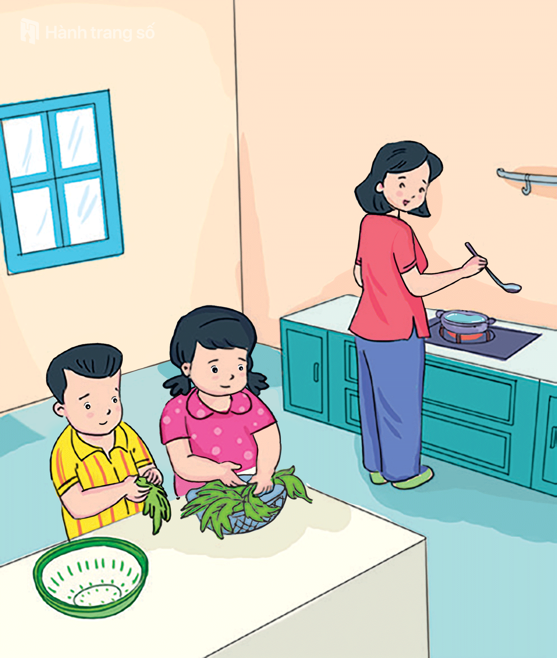

3
Bạn cùng chị gái giúp mẹ nấu cơm.

Slide 9
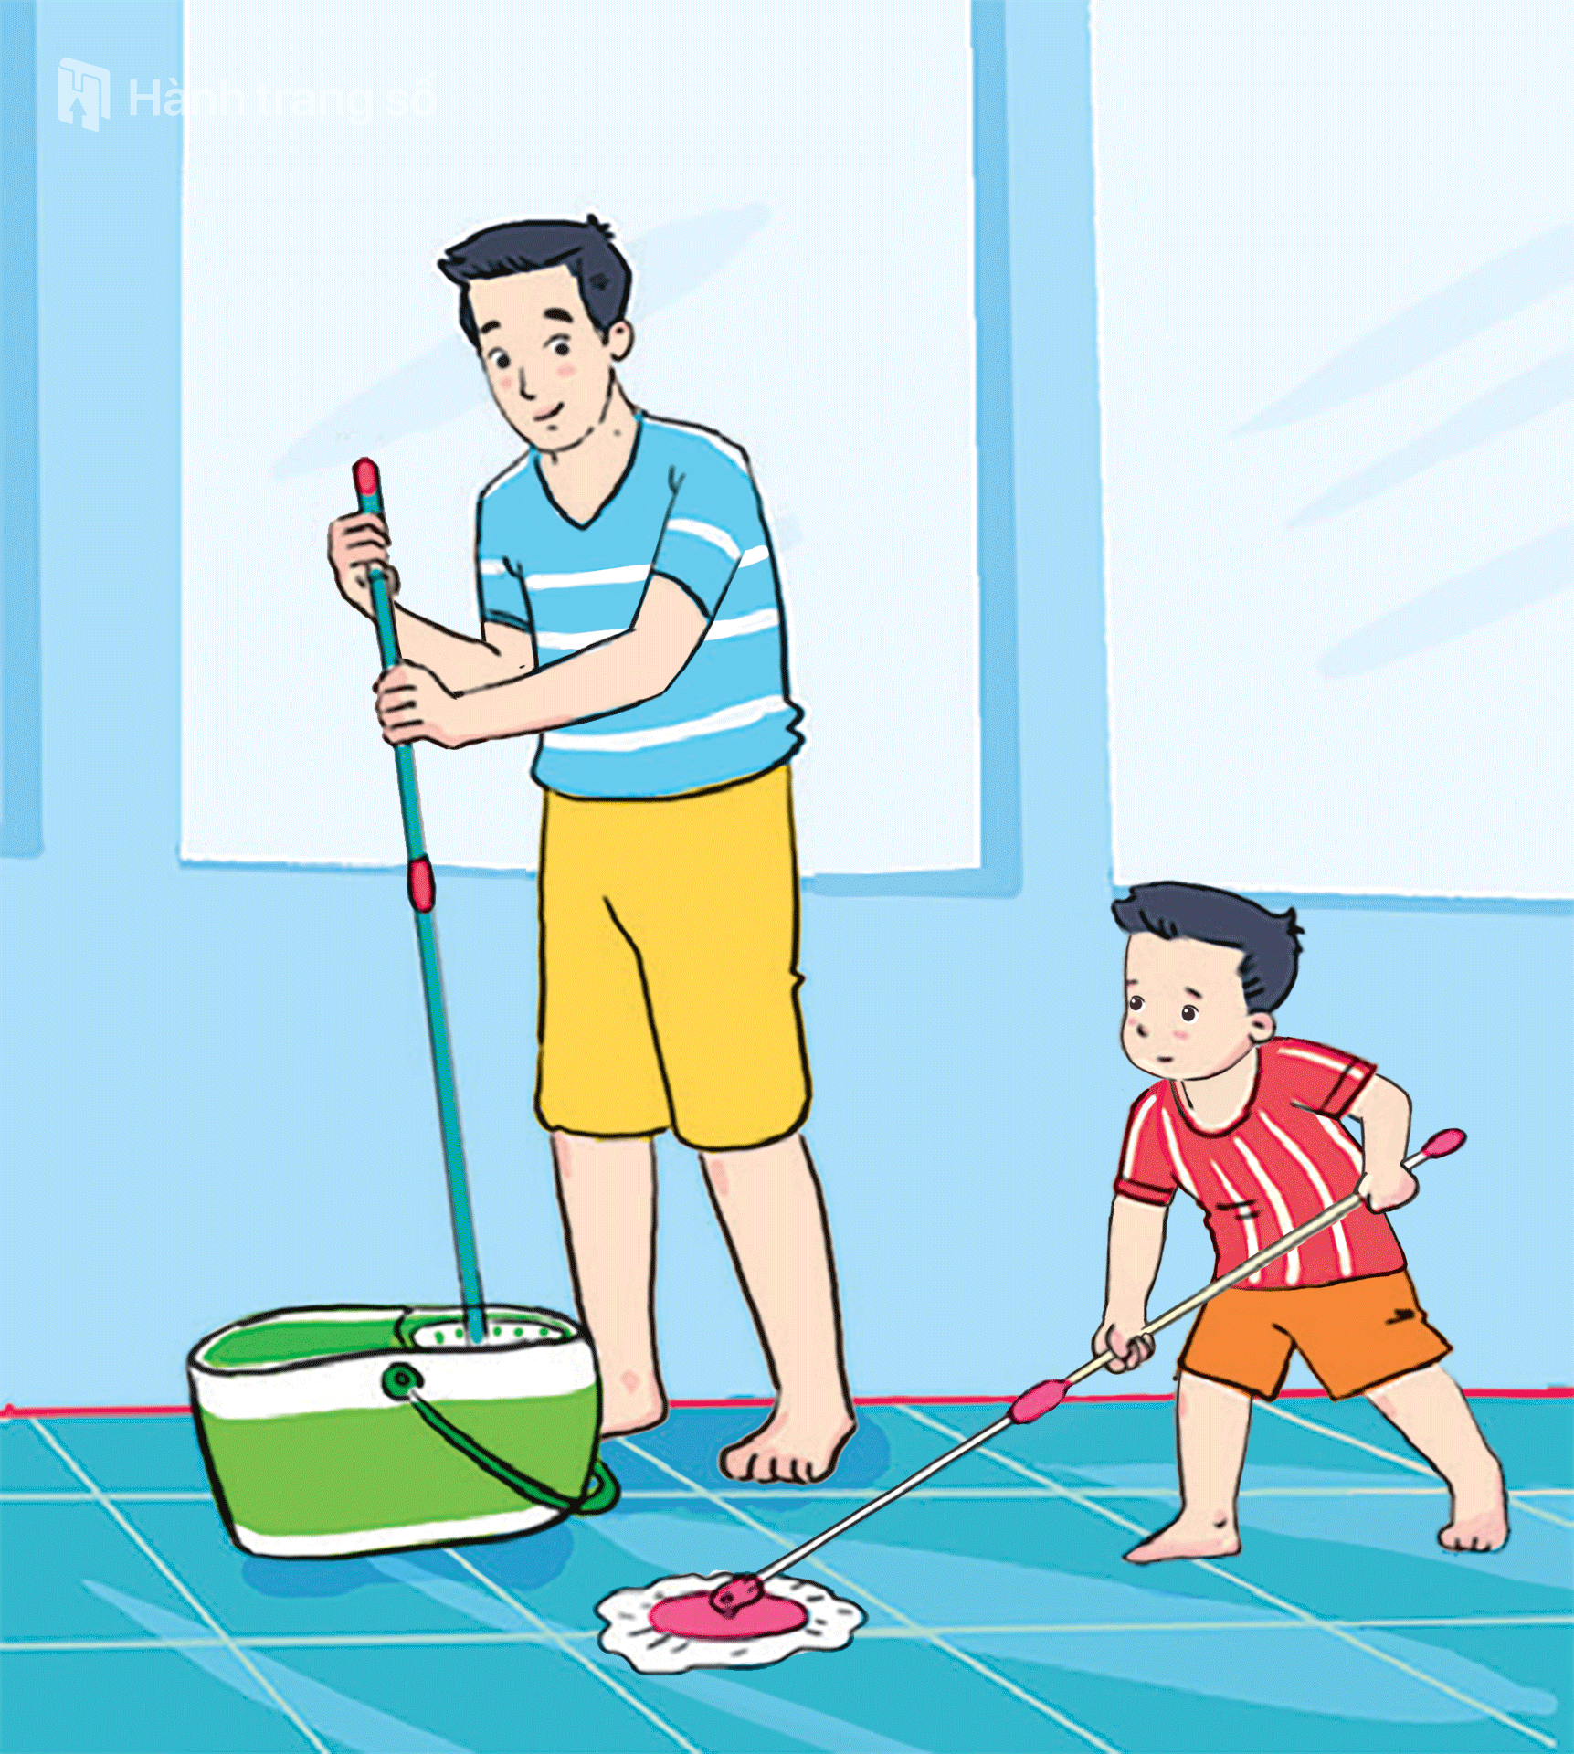

4
Bạn cùng bố lau nhà.

Slide 10
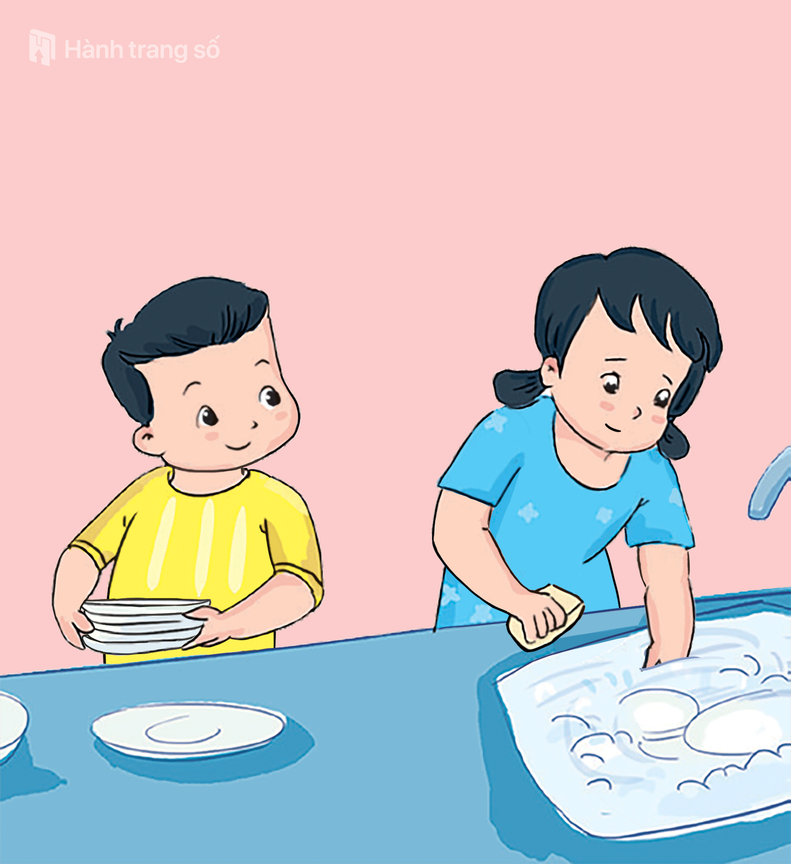

5
Bạn cùng chị
gái rửa và xếp gọn bát đĩa.

Slide 11

Vì sao cần quan tâm, chăm sóc cha mẹ?

Slide 12


Trò chơi giữa giờ

Slide 13

Trò chơi : Bày tỏ thái độ
Luật chơi: Các câu hỏi là những việc làm của các bạn nhỏ trong tình huống:
Nếu bạn đồng tình với hành động đó hãy chọn ☺
Nếu bạn không đồng tình với hành động đó hãy chọn ☹

Slide 14
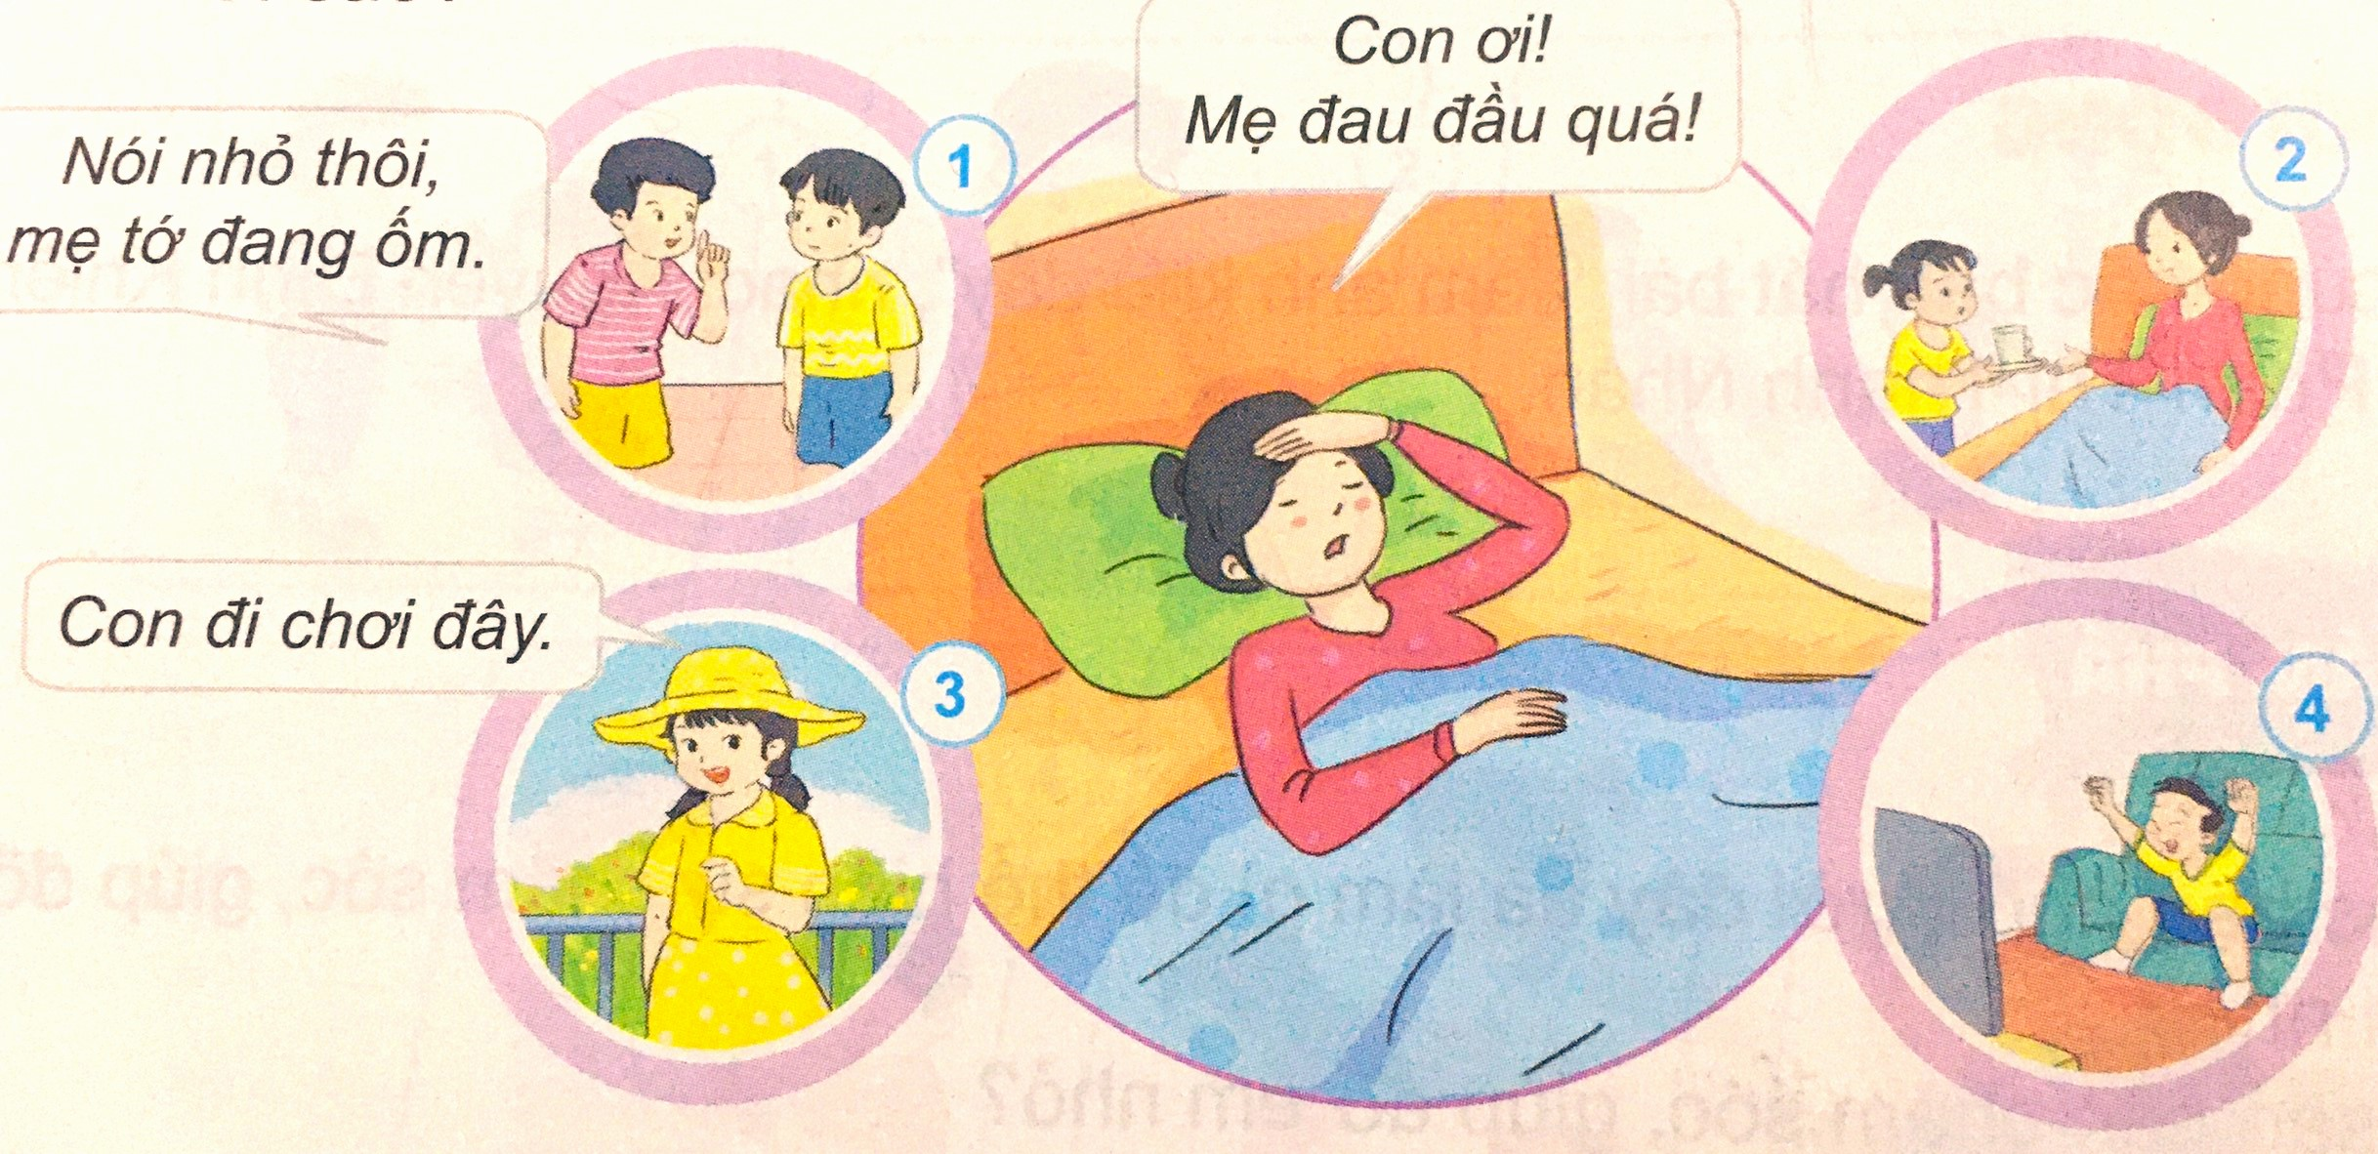

Slide 15

Em đã làm được những việc gì để thể hiện sự quan tâm, chăm sóc cha mẹ?

Slide 16
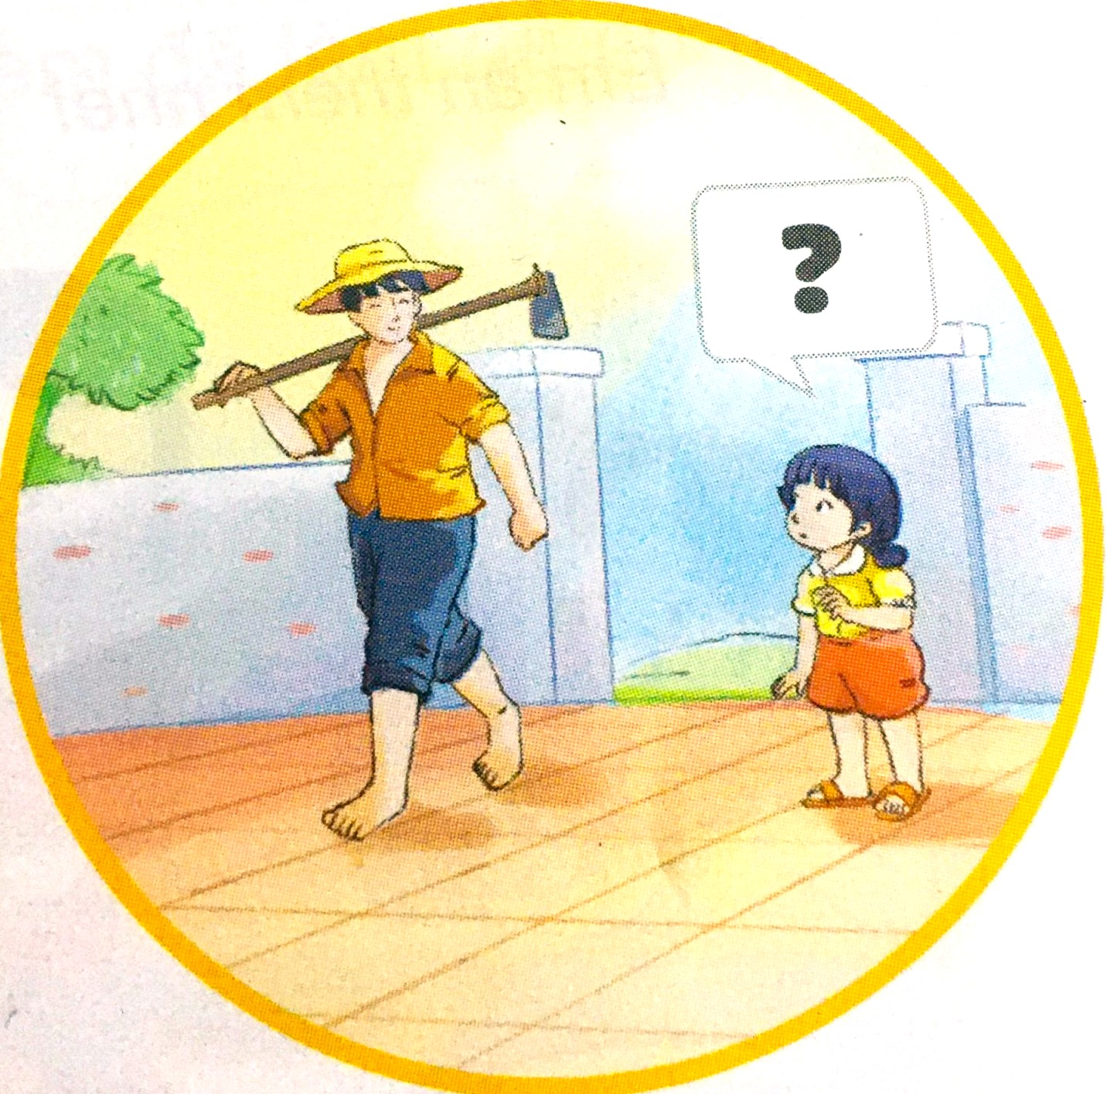

SắmVai

Slide 17

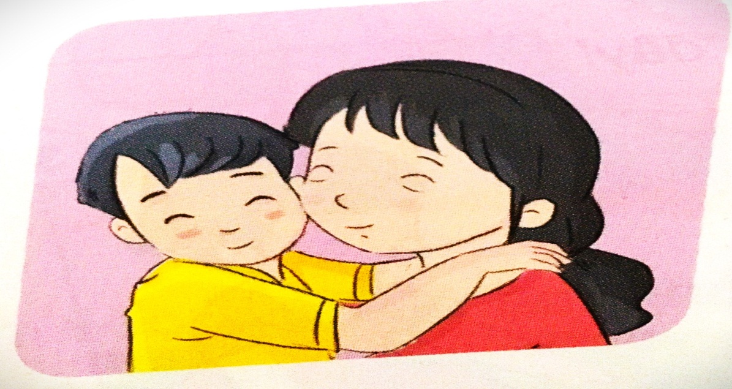
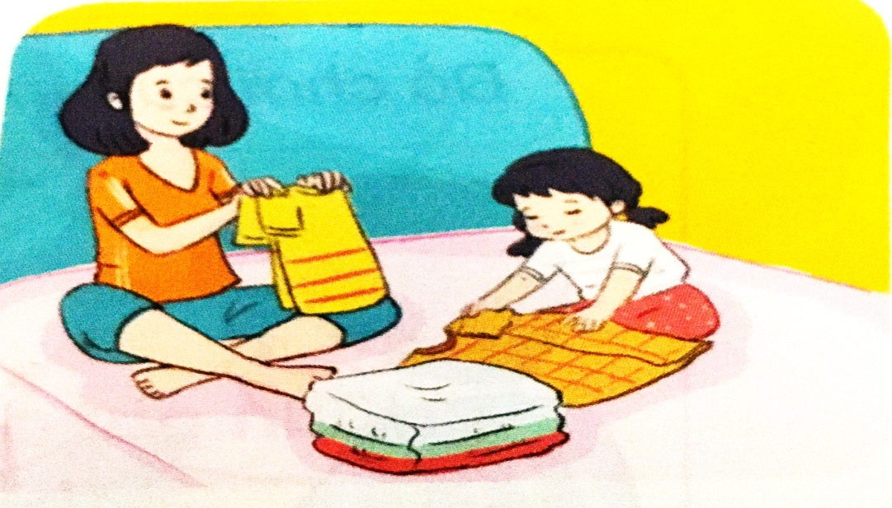
Em luôn quan tâm, chăm sóc giúp đỡ cha mẹ bằng những việc làm vừa sức.

Slide 18




Tặng Hoa
1
2

Slide 19
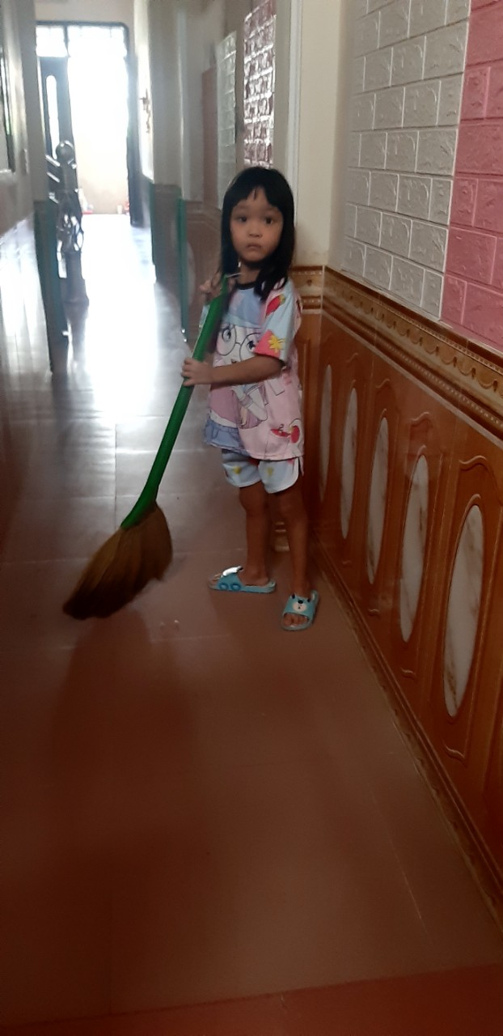
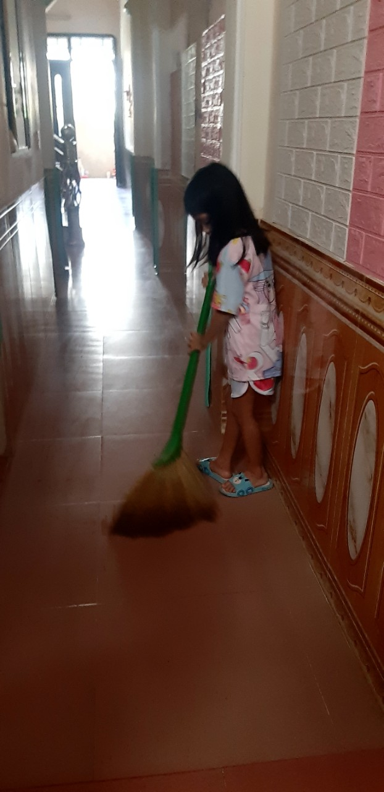

Slide 20
Tặng Hoa
1
2

Slide 21
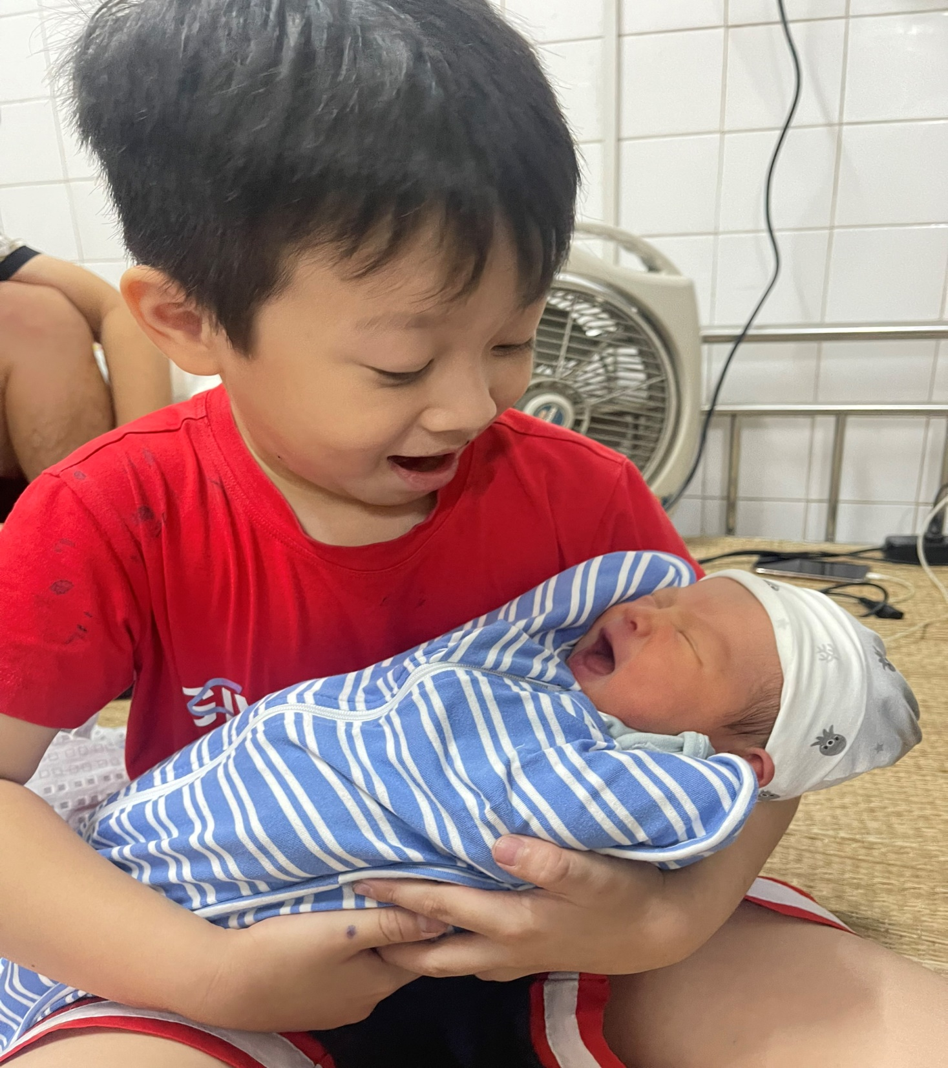
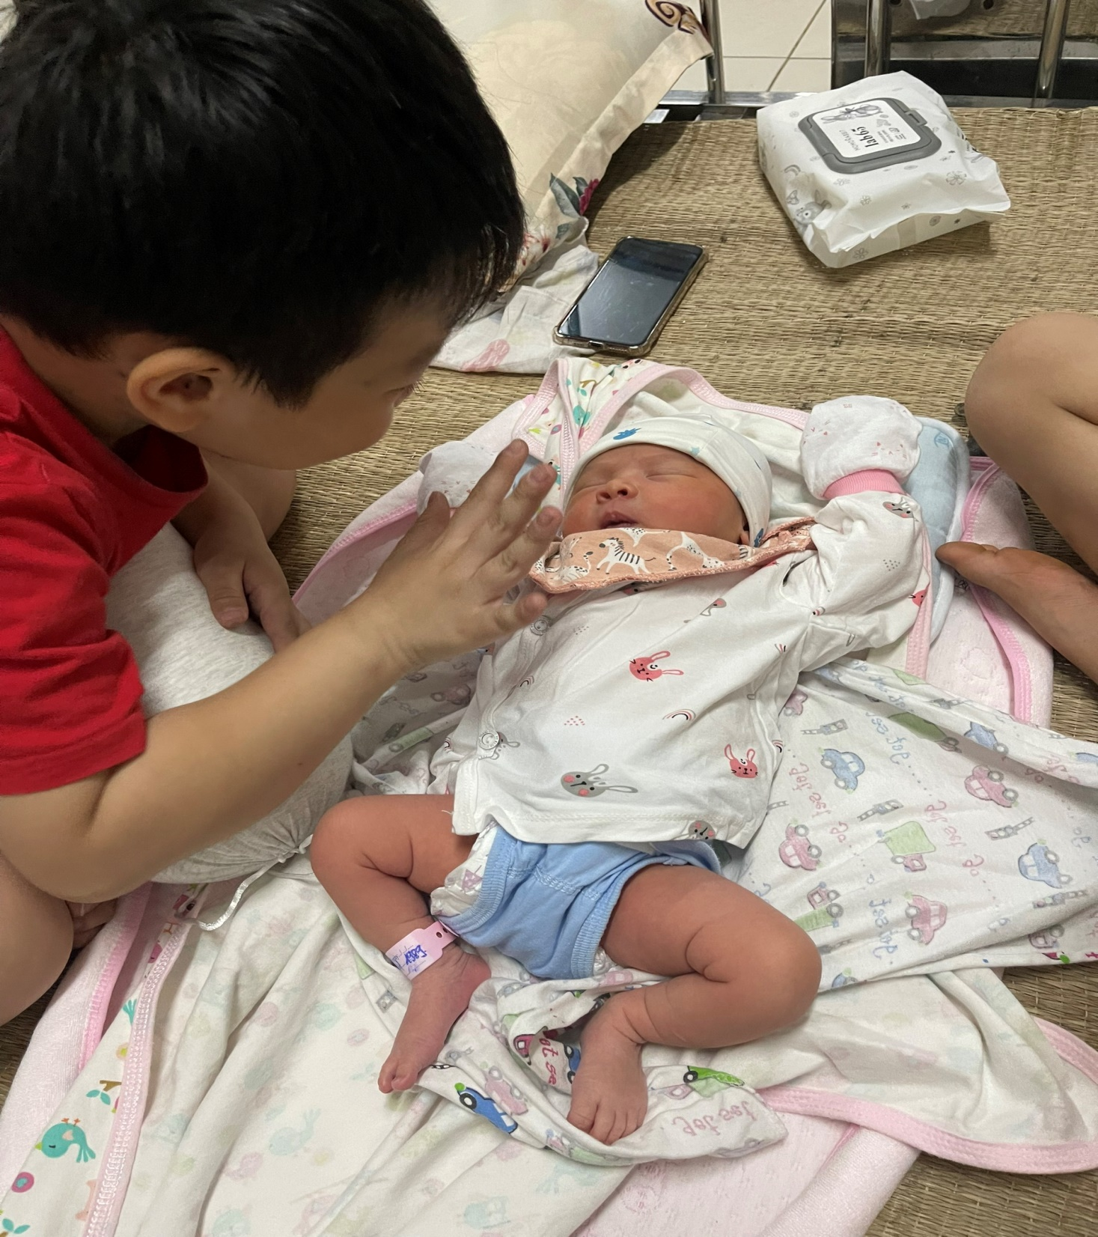

Slide 22

Thông điệp
Quan tâm, chăm sóc mẹ cha
Em luôn ghi nhớ mới là con ngoan.

Slide 23


